Slide 1

управление системой образования на основе больших данных: новые возможности и вызовы для международных практик
НАЧАЛЬНИК УПРАВЛЕНИЯ ПРОЕКТОВ В ОБЛАСТИ ОБРАЗОВАНИЯ И СОЦИАЛЬНОЙ СФЕРЫ миа «Россия сегодня»
Тюрина Н.В.

Slide 2






Основные предметы исследования и оценки качества образования за последние 18 лет

Slide 3

Колледжи
Школа
Дошкольное образование
Вузы
Дополнительное образование

Slide 4
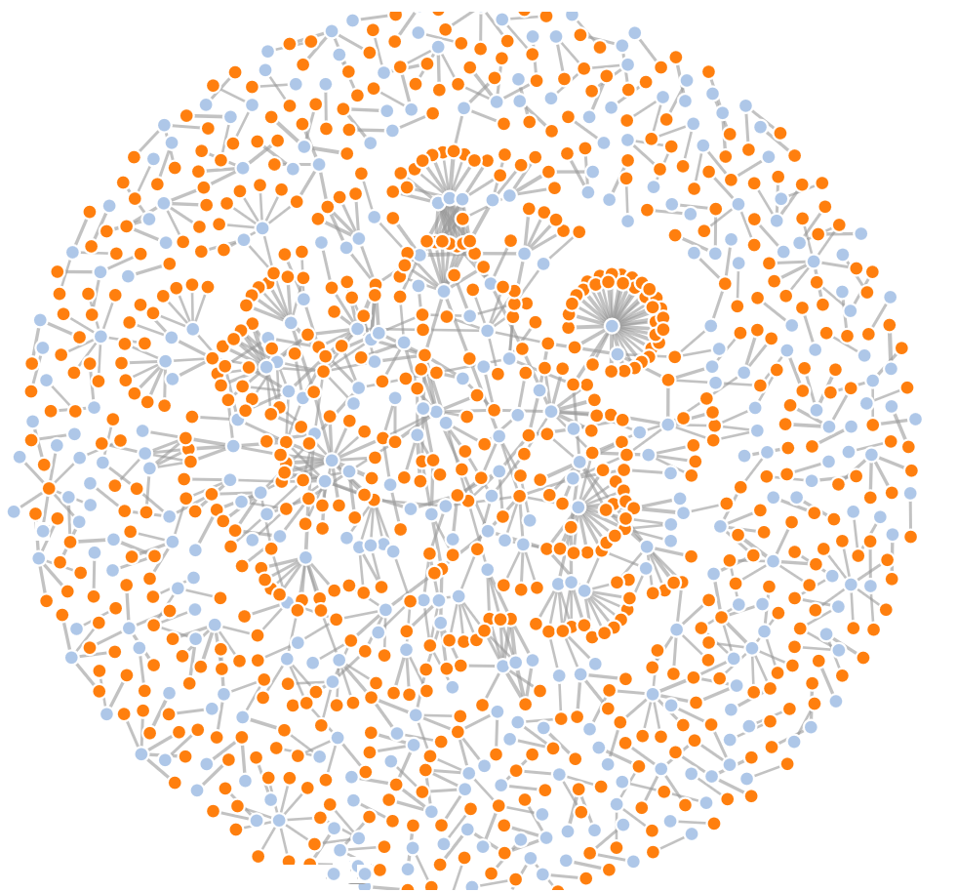
Проф.
образование
Детский сад
Школа
Доп. образование

Slide 5
Например
В 2019 году в РФ ЕГЭ по обществознанию сдавали 315 тысяч человек, по физике 139 тысяч, по биологии 124 тысячи, по истории 103 тысячи, химии 89 тысяч, информатика 75 тысяч.
Те кто сдавал обществознание и историю, мог претендовать только на 40 % мест (от общего числа) в структуре приема в вузы.
Профильная математика не предъявляется только на 17% мест в структуре приема в вузы.

Slide 6
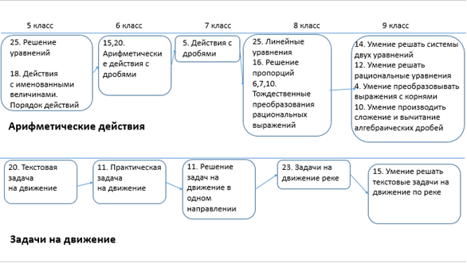
Работа с зонами возникновения и развития «типичных ошибок» в процессе освоения образовательной программы
(по данным мониторинга «Знаники» в сентябре 2018 года выделено 6 «проблемных» линий)

Slide 7
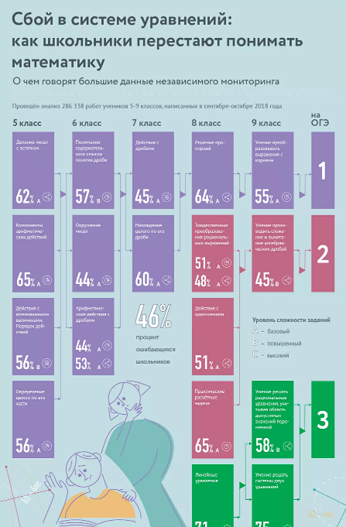
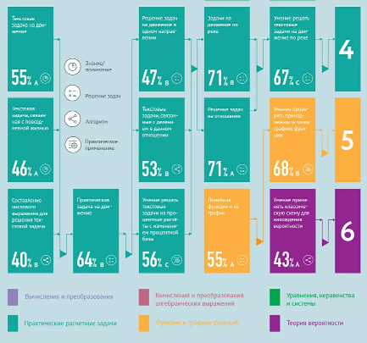

Slide 8
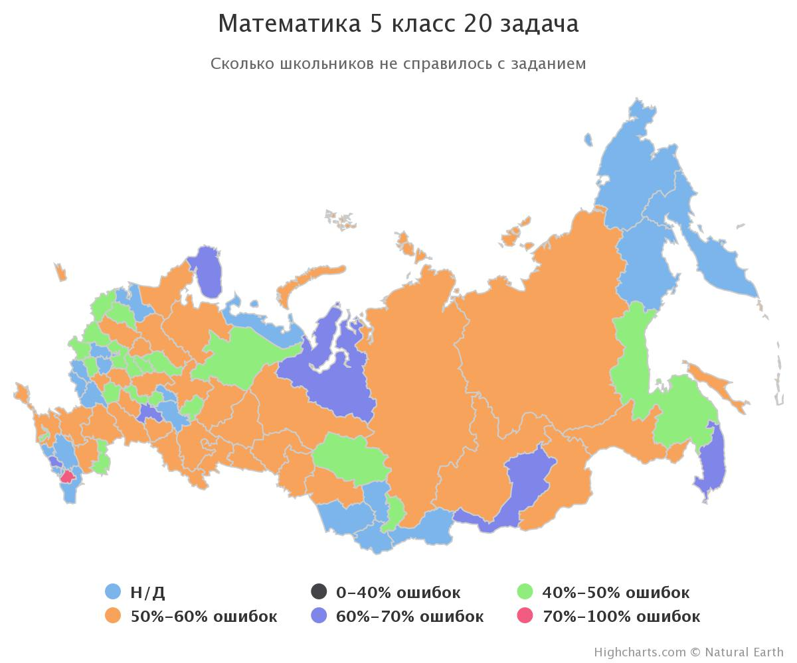
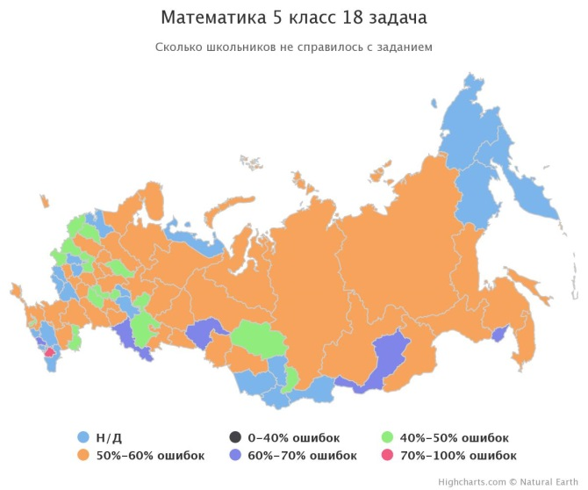
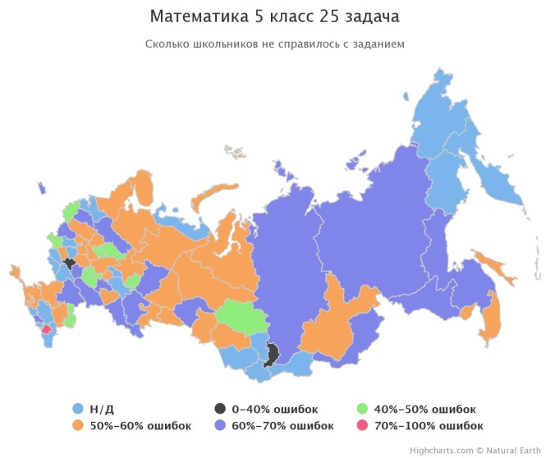
ГЕОГРАФИЯ ПРОБЛЕМНЫХ ЗАДАЧ
Задача на движение
Действия с именованными величинами. Порядок действий
Решение уравнений

Slide 9
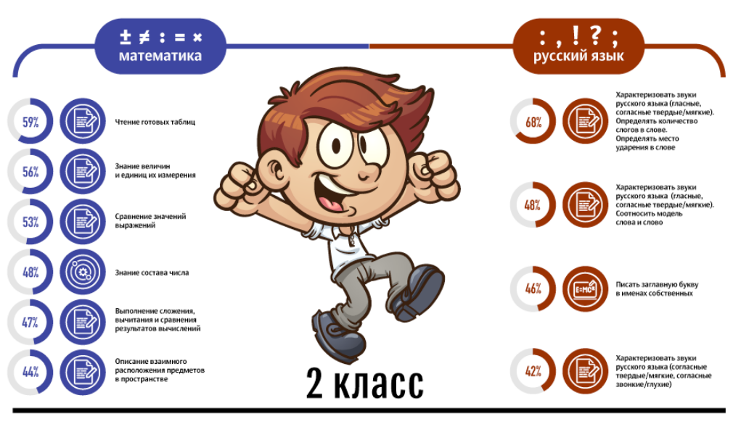

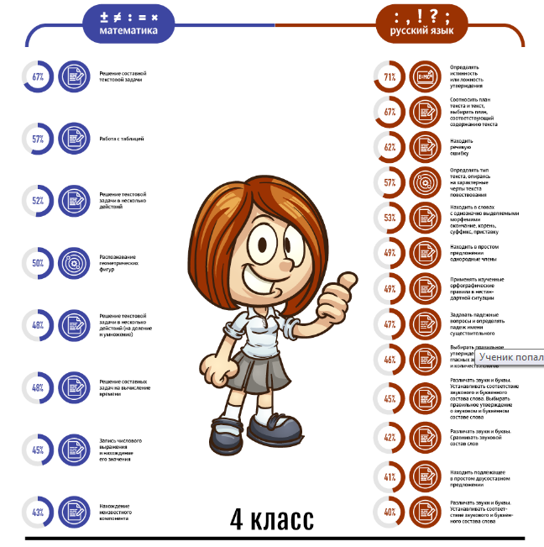
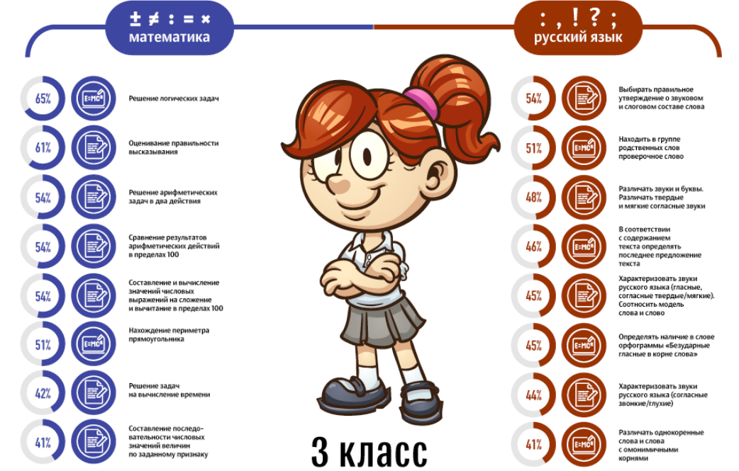

Slide 10
На входе в систему общего образования
(по данным РАН)
у ВСЕХ детей с трудностями в обучении письму слуховая, моторно-слуховая и зрительно-моторно-слуховая память развиты плохо
42,5% - низкий и очень низкий уровень слуховой памяти
50% детей с трудностями в обучении письму имели проблемы со всеми видами памяти

Slide 11
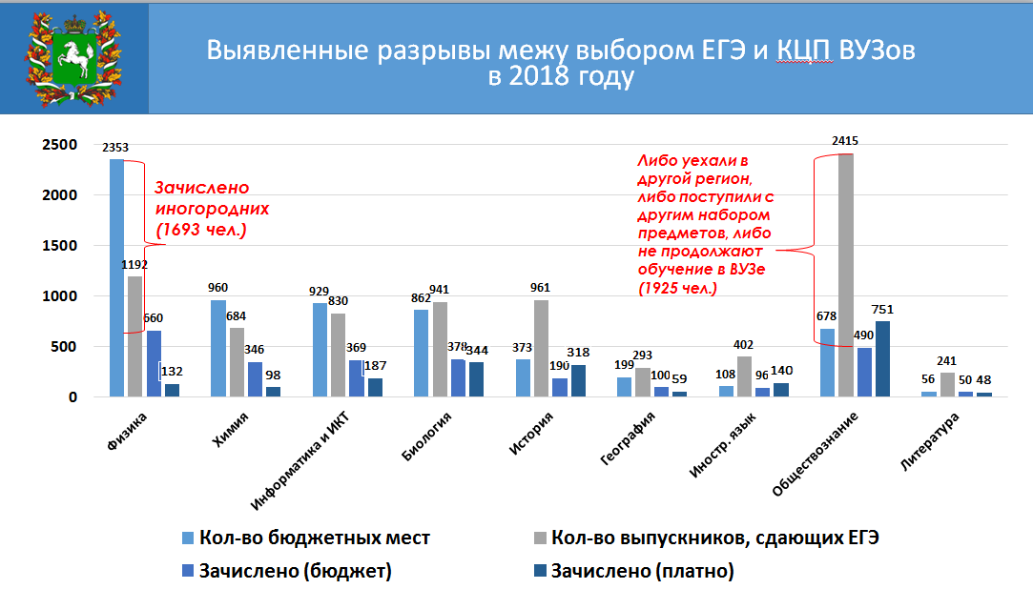

Slide 12
Проф.
образование
Детский сад
Школа
Доп. образование

Slide 13
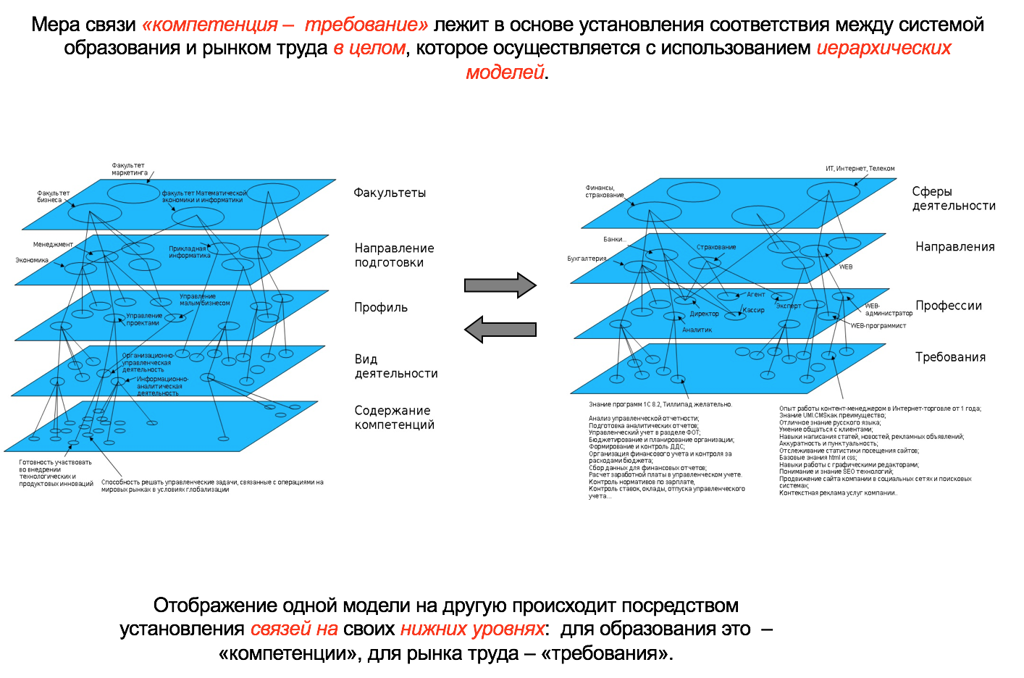
Соответствие между системой образования и рынком труда

Slide 14
Что нам дают большие данные для управления?
Векторы модернизации содержания образования – единая, «сквозная» задача
Диффузии и точки роста макро и микро региональных систем образования, отдельных подсистем
Векторы изменений технологических схем организации образовательного процесса
Векторы развития систем подготовки учителей и администраторов, специалистов в области оценки качества образования

Slide 15


Каким мир будет завтра – во многом зависит от того, каким мы его увидим и объясним сегодня

Slide 16
управление системой образования на основе больших данных: новые возможности и вызовы для международных практик
НАЧАЛЬНИК УПРАВЛЕНИЯ ПРОЕКТОВ В ОБЛАСТИ ОБРАЗОВАНИЯ И СОЦИАЛЬНОЙ СФЕРЫ миа «Россия сегодня»
Тюрина Н.В.

